Slide 1
第5章 触发器
第1讲：触发器的结构与触发方式

Slide 2
时序逻辑电路的概念：
时序逻辑电路的特点是电路的任一时刻的输出状态不仅取决于当时的输入信号，而且还取决于电路原来的状态，或者说与以前的输入有关。
时序逻辑电路的基本单元，或者说记忆元件即为触发器。
学习要点：
触发器的电路结构、触发方式与动作特点

Slide 3
触发器的电路结构、触发方式与动作特点
5.1 触发器(Flip-Flop)的原理和应用
一.触发器的必备特点
1.具有两个能自行保持的稳态(1态或0态)；
2.外加触发信号时，电路的输出状态可以翻转；
3.在触发信号消失后，能将获得的新态保存下来。
二.触发器的分类
从电路结构不同分
从逻辑功能不同分
1).基本触发器
1). RS触发器
2).同步触发器
2). JK触发器
3).主从触发器
3). T触发器
4).边沿触发器
4). D触发器

Slide 4

5.2 基本SR锁存器（Set-Reset Latch）
Q
Q
一.电路结构与工作原理
&
&
1.电路结构（以与非门构成为例）
Q 端、Q 端为两个互补的输出端 ；
S_{D}
R_{D}
Q = 1、Q = 0 ， 定义为 1 态；
约束条件：
RD、SD 端是触发信号引入端。
不允许 SD= RD=0.
非号表示“0” 触发有效，
脚标“D”表示直接 触发，
SD 端 是 置 1 端（置位端），
RD 端 是 清 0 端（复位端）,

Slide 5
2、工作原理
（0触发有效）
置1
清0
不允许
Q
Q
Q
Q
Q
Q
1
1
1
0
0
1
&
&
&
&
&
&
0
0
0
1
1
0
SD
RD
SD
RD
SD
RD
3、特性表
保持
保持
Sd Rd
Q^{n+1}
说 明
原态0
原态1
Q
Q
Q
Q
0 0
1*
不允许
1
0
0 1
1
置 1
&
&
&
&
1 0
0
清 0
1
1
0
1
1
0
1
1
SD
RD
SD
RD
1 1
Q^{n}
保 持

Slide 6
4. 逻辑符号
与非门构成：
或非门组成：
Q
Q
Q
Q
0 触发有效，
1 触发有效，
SD 端是置1端，
SD 端是置1端，
S
R
S
R
RD 端是清0端，
RD 端是清0端，
SD
RD
SD
RD
二. 动作特点
由于触发信号直接加在输出门的输入端，所以在输入信号的全部时间里，都能直接改变输出端 Q 和 Q 的状态。
SD(SD)端叫做直接置位端；
因此：
用D作脚标
RD(RD)端叫做直接复位端。

Slide 7
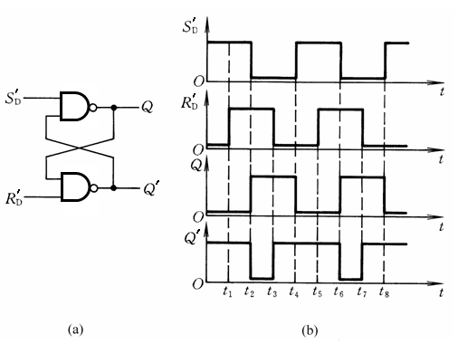
例5.2.1
1
1
1
1
0
0
0
0
1
1
1
1
0
0
0
0
1
1
1
1
0
0
0
0
1
1
1
1
1
1
0
0

Slide 8
5.3 电平触发的触发器（Gated SR Latch ）
Q
Q
一、电路结构与工作原理
G1
&
&
G2
1.电路结构
SD
RD
G1、G2 门构成基本SR 锁存器，
G3
&
&
G4
G3、G4 门构成输入控制电路。
S
CP
R

Slide 9
2.工作原理（ 1 触发有效）
CP=0 时，G3、G4 门封锁，触发信号不起作用。
CP=1 时，G3、G4 门打开，触发信号可加到基本触发器上。
Q
Q
Q
Q
1
0
0
1
G1
&
&
G2
G1
&
&
G2
0
1
1
0
G3
&
&
G4
G3
&
&
G4
1
1
0
0
1
1
S
CP
R
S
CP
R
CP=1，在 S 端触发时， Q=1
CP=1，在 R 端 触发时， Q=0

Slide 10
3. 特性表(1触发有效)
5.逻辑符号
CP R S Q^{n+1}
说 明
Q
Q
0
X X
n
Q
保 持
1
0 0
n
Q
保 持
1S
C1
1R
1
0 1
1
置 1
1
1 0
0
清 0
S
CP
R
*
1
1 1
1
不允许
续
4. 几点说明
1)图示同步SR 触发器为 1 触发有效；
2)表中*表示:若 R、S 端同时触发，则当 R 、S 端的触发信号同时消失时，电路的次态不定；
3)输入端的约束条件为 RS = 0。

Slide 11
Q
Q
异步置位端
异步复位端
SD
RD
1S
C1
1R
S
CP
R
触发器在CP控制下正常工作时应使 SD、RD 处于高电平。
二、 动作特点
1 2
CP
动作特点：在 CP = 1 的全部时间里，R、S 端信号的变化都将引起触发器输出状态的变化。
RD
干扰信号
S
缺点：抗干扰能力差。
R
三、输出电压波形举例
Q
跳变

Slide 12
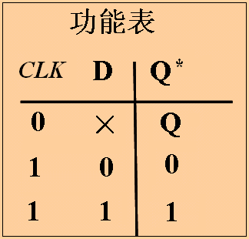

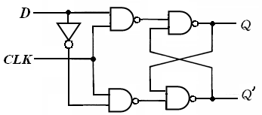


四、D锁存器
特性方程：
Q*=D

Slide 13
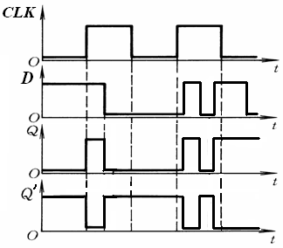
例：5.3.2
特性方程：
Q*=D

Slide 14
5.4 脉冲触发的触发器
(Pulse-Trigged Flip-Flops）
在数字系统中，如果要求某些触发器在同一时刻动作，
就必须给这些触发器引入时间控制信号。
时间控制信号也称同步信号，或时钟信号，
或时钟脉冲，简称时钟，用 CP 表示
受CP控制的触发器称为时钟触发器。

Slide 15
一. 主从SR触发器(Master-Slave)
1 . 电路结构
Q
Q
从触发器
G1
&
&
G2
G5-G8门组成主触发器；
G1-G4门组成从触发器。
G3
&
&
G4
m
_{m}
Q
Q
主触发器、从触发器均为门控SR锁存器，
G5
&
&
1
G6
主触发器
G7
&
&
G8
但，它们的CP信号相位相反。
CP
S
R

Slide 16
2、工作原理
CP G7、G8 G3、G4 工 作 情 况
主触发器工作从触发器保持
Qm的状态根据R、S端的触发情况改变
CP=1 时
打 开
封 锁
从触发器工作 主触发器保持
CP=0 时
封 锁
打 开
Q = Qm
注意：在CP的一个变化周期中，触发器输出状态只改变一次。
CP R S Q^{n+1}
3. 特性表
0
X X
Q^{n}
4. 几点说明
1)图示主从SR 触发器 1 触发有效；
0 0
Q^{n}
0 1
1
2)表中*表示：若 R、S 端同时触发，则在CP回到0后,输出状态不定；
1 0
0
3)输入端的约束条件为 RS = 0。
*
1 1
1

Slide 17
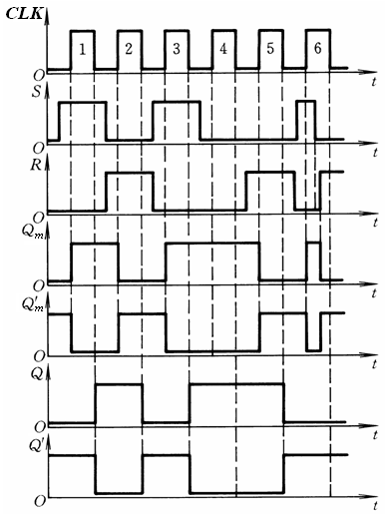
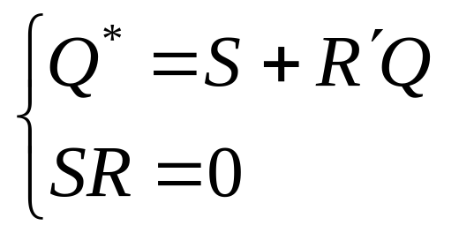
例5.4.1
动作特点：在 CP=1期间，主触发器随 R、S端状态的改变而多次改变，但在CP下降沿到来时，从触发器最多只能改变一次。

Slide 18
5. 逻辑符号
6.动作特点
Q
Q
动作特点：
在 CP=1期间，主触发器随 R、S端状态的改变而多次改变，但在CP下降沿到来时，从触发器最多只能改变一次。
1S
C1
1R
S
CP
R
带来的问题：
从触发器只能输出 CP=1期间，主触发器最后一次变化所得到的状态。
特别注意：
为使主从 RS 触发器按其特性表正常工作， 必须在 CP=1 期间，使 R、S 端的状态保持不变。

Slide 19
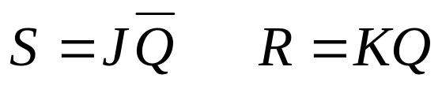
二. 主从 JK 触发器
Q
Q
从触发器
1. 电路结构
G1
&
&
G2
2. 特性表
G3
&
&
G4
m
m
Q
Q
CP J K
Q^{n+1}
G1
&
&
G2
0
X X
Q^{n}
1
主触发器
0 0
Q^{n}
G3
&
&
G4
0 1
0
1 0
1
CP
J
K
1 1
Q^{n}
J=K=0时, Q^{n+1}=Q^{n}
J=K=1时，Q^{n+1}=Q^{n}
特性归纳
J≠K 时，Q^{n+1}=J

Slide 20
3 .几点说明
CP
设：CP作用沿为下降沿
图示主从JK触发器：
t
1) 1触发有效；
J=K
1
2) 没有约束条件；
3）J=K=1时，Q^{n+1}=Q^{n} 是计数状态。
t
Q
计数状态下，电路的输出电压波形，随 CP 作用沿的到来自动改变。见图：
t
设初态Q=0

Slide 21
Q
Q
4. 逻辑符号
注意：图示主从JK触发器应该 对应CP下降沿确定Q端次态。
1J
C1
1K
J
CP
K
5. 动作特点
Q
Q
动作特点：
CP =1 期间，由于反馈信号的作用，不管J、K端的状态有多少次跳变，主触发器只能变化一次；
SD
RD
1J
C1
1K
CP=1 期间，若 JK端的状态有跳变，则无法根据其特性表，正确判断电路的输出状态。
J
CP
K
带来的问题：
Q
Q
SD
RD
1J
1K
特别强调：
C1
为使主从 JK 触发器按其特性表正常工作， 在 CP = 1期间，必须使JK 端的状态保持不变。
&
&
J1
J2
CP
K1
K2

Slide 22
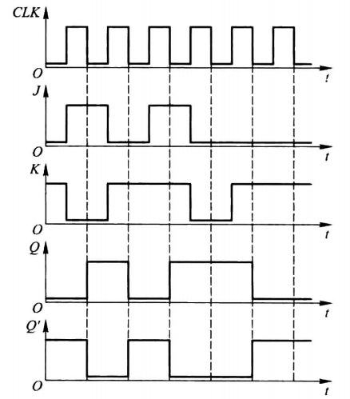

Slide 23
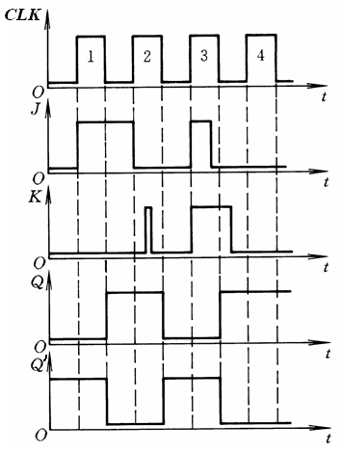
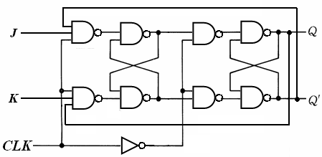
例5.4.3
第二个CLK＝1期间，Q=1,J=0,K=1,主触发器被置0；虽然CLK下降沿到达时又回到K=0,但从触发器输出Q*=0.
第三个CLK=1期间，Q=0，J=K=1,主触发器被置1，虽然CLK下降沿到达时又回到J=0,从触发器保持输出Q*=1。
只要在CLK=1的全部时间里输入信号始终未变，才可以用CLK下降沿到达时输入的状态决定触发器的次态。
1
0
1
1
0

Slide 24
三、脉冲触发方式的动作特点
（1）触发器翻转分两步动作：
第一步，在 CLK＝1期间主触发器接收输入端信号，被置成相应的状态，从触发器不变；
第二步，CLK下降沿到来时从触发器按照主触发器的状态翻转，输出端Q和Q′的状态改变发生在CLK下降沿。
（2）在CLK=1的全部时间里输入信号都将对主触发器起控制作用。

Slide 25
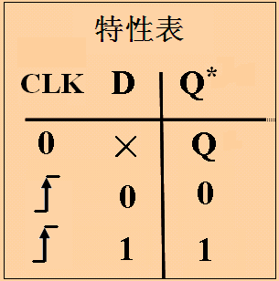
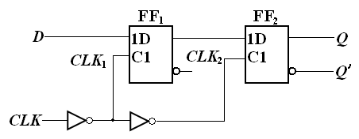
5.5 边沿触发的触发器(Edge-Trigged Flip-Flops）
为了提高触发器的抗干扰能力，希望触发器的次态仅仅取决于CP作用沿到达时刻输入信号的状态。这样的触发器称为边沿触发器。
1. 用两个电平触发D触发器组成的边沿触发器

Slide 26


上升沿触发
逻辑符号
带异步置位 、复位端的CMOS边沿触发D触发器
异步置位端（高电平有效）
异步复位端（高电平有效）

Slide 27
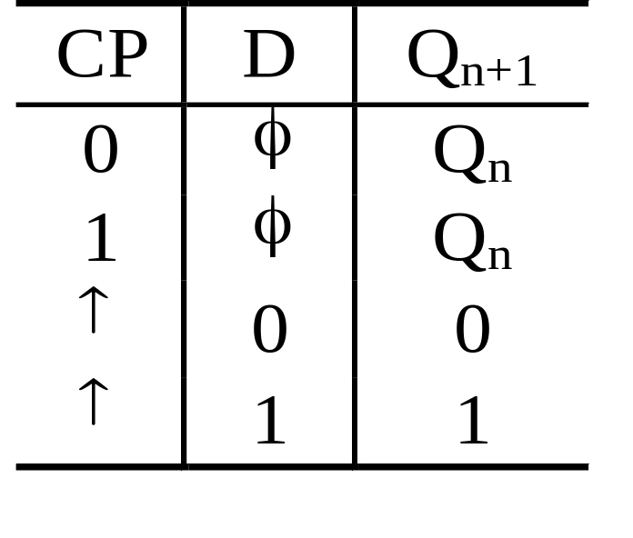

上升沿触发
边沿触发的D触发器功能表
Q
Q
C
C
上升沿触发
下降沿触发
D
D
CP

Slide 28
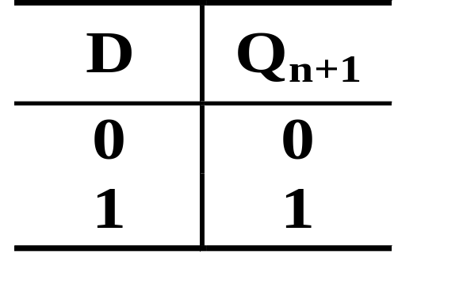
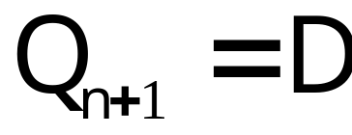
简化的功能表
特性方程
Q
CP
D
C
Q
正沿触发
D
D触发器的输出波形

Slide 29
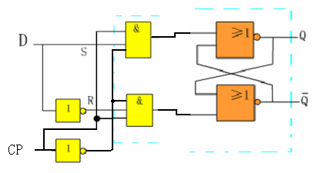
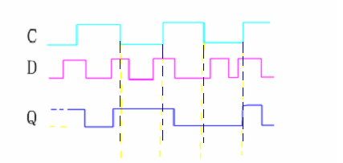

2. 利用传输延迟时间的边沿触发器
???

Slide 30
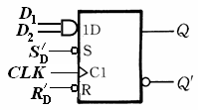
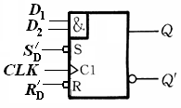
3.维持阻塞边沿触发器
多输入端
低电平有效
上升沿触发

Slide 31
边沿触发器动作特点:
触发器的次态仅仅取决于时钟信号的上升沿（下降沿）到达时输入的逻辑状态，而在这以前或以后，输入信号的变化对触发器输出的状态没有影响。
边沿触发器有效地提高了触发器的抗干扰能力，因而也提高了电路的工作可靠性。

Slide 32
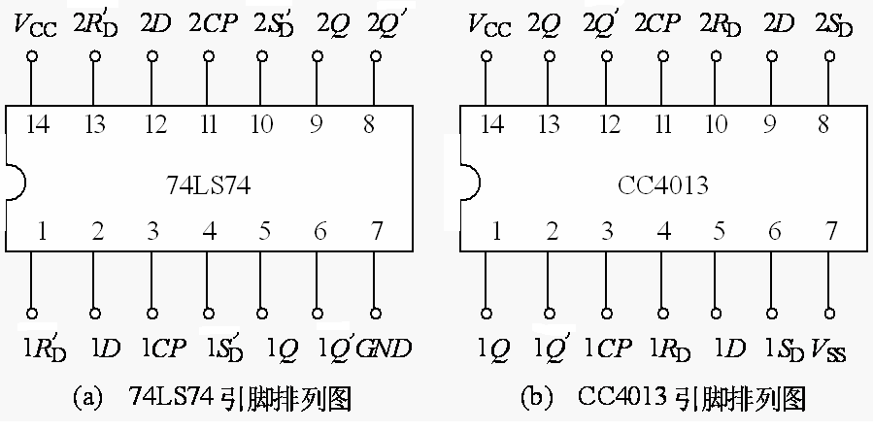
集成边沿D触发器
CP上升沿触发
注意：CC4013的异步输入端R_{D}和S_{D}为高电平有效。

Slide 33
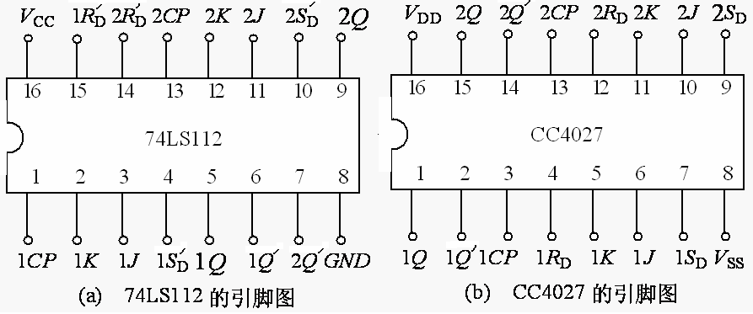
集成边沿JK触发器
注意
①74LS112为CP下降沿触发。
②CC4027为CP上升沿触发，且其异步输入端R_{D}和S_{D}为高电平有效。

Slide 34
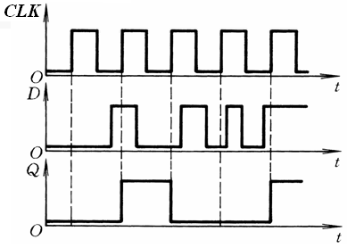
例5.5.1
已知D和CP的波形，试画出Q的波形。设触发器初始状态为0。

Slide 35
小结: 触发方式在逻辑符号中的表示
Q
Q
1.
CI
CI
高电平触发
低电平触发
Q
Q
2.
CI
CI
上升沿触发
下降沿触发

Slide 36
3.
Q
? 主从结构，脉冲触发
CI
Q
Q
CP
CI
CI
CP
主从型正沿触发
主从型负沿触发

Slide 37
课堂练习
题目:时钟CP及输入信号D 的波形如图所示,试画
出各触发器输出端Q的波形,设各输出端Q的
初始状态为0.
D
D
D
D
Q
Q₁
Q
Q₂
CP
CP

Slide 38
D
D
Q
Q₁
CP
CP
D
Q₁

Slide 39
D
D
Q₂
Q
CP
CP
D
Q₂

